Slide 1

TRƯỜNG TIỂU HỌC HOÀNG ĐỒNG
CHÀO MỪNG QUÝ THẦY CÔ
VỀ DỰ GIỜ THĂM LỚP
Môn Công nghệ lớp 3
BÀI 8: LÀM ĐỒ DÙNG HỌC TẬP (T2)
Giáo viên: Lưu Thị Thúy Hoà
Lớp: 3A1

Slide 2


Slide 3
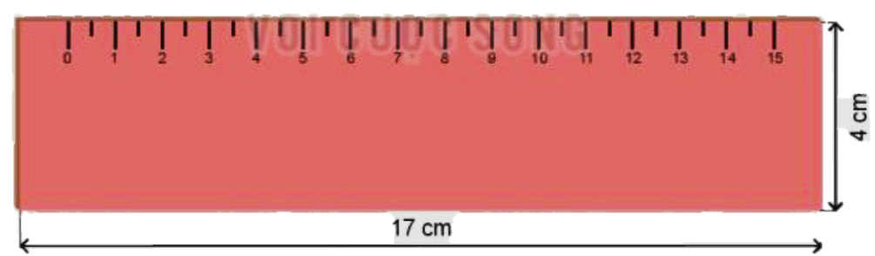
Bài 8: LÀM ĐỒ DÙNG HỌC TẬP (T2)
1. Tìm hiểu sản phẩm mẫu
Quan sát mẫu và nêu hình dáng, kích thước, vạch chia số.

Slide 4
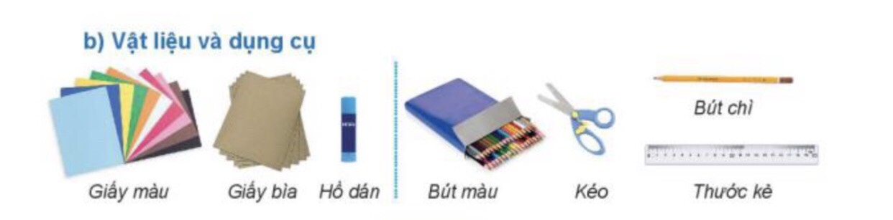

.
CÔNG NGHỆ
Bài 8: LÀM ĐỒ DÙNG HỌC TẬP (T2)
2. Lựa chọn vật liệu và dụng cụ

Slide 5
CÔNG NGHỆ
Bài 8: LÀM ĐỒ DÙNG HỌC TẬP (T2)
2. Lựa chọn vật liệu và dụng cụ
Vật liệu/Dụng cụ | Số lượng
Giấy thủ công màu hồng | 01
Giấy bìa | ?
Hồ dán | ?
Bút màu | ?
Thước kẻ | ?
Bút màu | ?
01
01
01
01
01

Slide 6

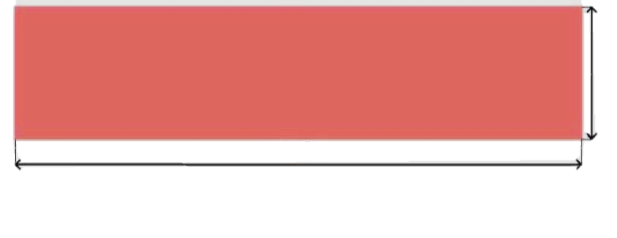
Bài 8: LÀM ĐỒ DÙNG HỌC TẬP (T2)
Thực hành làm thước kẻ
Bước 1: Tạo hình của thước
Dùng giấy thủ công màu hồng cắt một hình chữ nhật chiều rộng 4 cm, chiều dài 17 cm
4 cm
17cm

Slide 7

Thứ……ngày…..tháng…..năm…….
CÔNG NGHỆ
Bài 8: LÀM ĐỒ DÙNG HỌC TẬP (T2)
Thực hành làm thước kẻ
Bước 2: Dán tạo khung thước
Dán hình chữ nhật vừa cắt lên trên tấm bìa và cắt theo đường viền của hình chữ nhật.

Slide 8
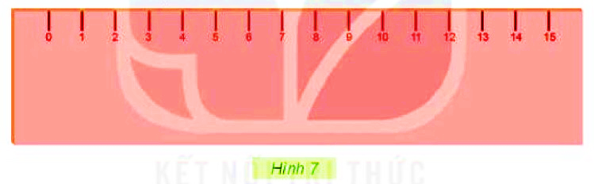
CÔNG NGHỆ
Bài 8: LÀM ĐỒ DÙNG HỌC TẬP (T2)
Thực hành làm thước kẻ
Bước 3: Chia vạch trên thước
Dùng bút màu và thước kẻ vẽ 16 vạch cách đều nhau 1 cm. Đánh số từ 0 đến 15 ở dưới mỗi vạch như hình.

Slide 9
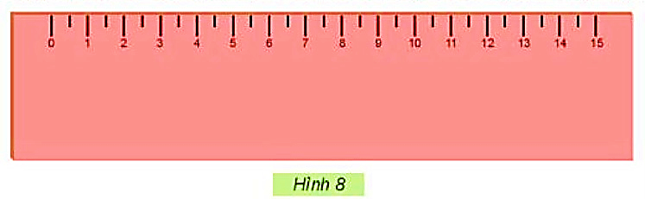
Bài 8: LÀM ĐỒ DÙNG HỌC TẬP (T2)
Thực hành làm thước kẻ
Bước 4: Hoàn thiện sản phẩm
Dùng bút màu vẽ các vạch ngắn xen kẽ ở chính giữa các vạch dài như hình sau.

Slide 10

XIN CHÂN THÀNH CẢM ƠN
QUÝ THẦY CÔ GIÁO VÀ CÁC EM

